Slide 1

“Клуб юних фізиків”

Slide 2

І перепони нас не зупинять!
Нові світи до себе ваблять,
Нам залишити слід в науці треба
І внести в відкриття свій внесок!

Slide 3
Цілі і завдання заходу:
1.Показати знання і вміння учнів, набуті на уроках фізики, через індивідуально-диференційований підхід.
2.Зацікавити учнів у вивченні предмета.
3.Сформувати потреби до поглиблення і розширення знань.
4.Залучати учнів до експериментальних завдань.

Slide 4
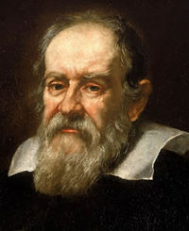
Галілео Галілей
За допомогою телескопа виявив гори на Місяці, відкрив 4 супутника у Юпітера.

Slide 5
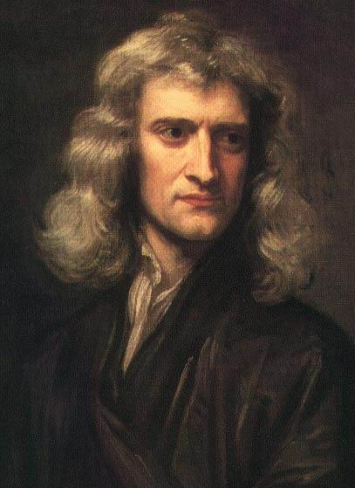
Ісаак Ньютон
Великий фізик, який відкрив закон всевітнього тяжіння.

Slide 6
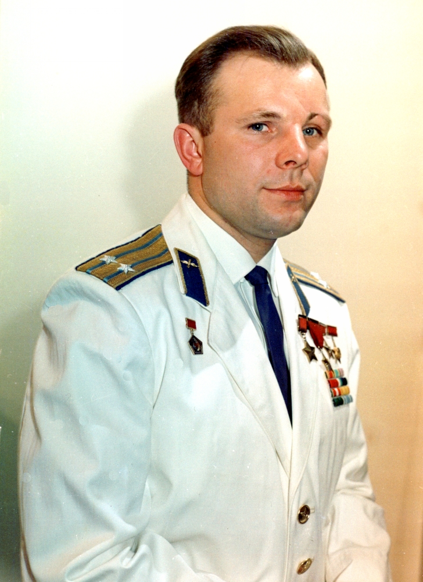
Юрій Олексійович Гагарін
Свій історичний політ в космос він скоїв 12 квітня 1961 року на радянському кораблі - супутнику «Схід». політ тривав 1 година 48 хвилин.

Slide 7
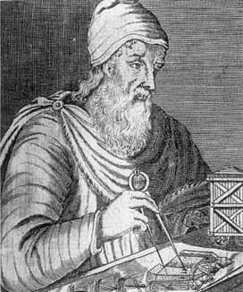
Архімед
Йому належить вигук «ЕВРИКА!», який прозвучав услід за зробленим відкриттям.

Slide 8
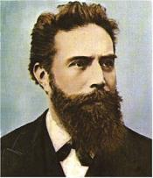
Вільгельм Конрад Рентген
В.К.Рентген – лауреат першої Нобелівської премії з фізики
(1901 р.)

Slide 9
Конкурс
ерудитів

Slide 10

Питання для I-ої команди

Slide 11
1. Як називається найпоширеніша речовина в природі? (вода)
2. Що важче: тонна соломи чи тонна заліза?
( вони однакові)
3. В якій кімнаті запах поширюється швидше: в теплій чи холодній?
(теплій)
4. Назвіть найбільшу одиницю часу.
а) вік; б) рік; в)хвилина; г) година.

Slide 12
5. Яке з наведених слів не є явищем?
а) інерція; б) дифузія; в) переважно без опадів; г) крапля води.
6. При різкій запинці автобуса людина, що стоїть в ньому відхилиться :
а)вліво; б)вперед; в)назад; г) вправо.
7. У яких одиницях вимірюється маса?
а) метр; б)секунда; в) кілограм; г) година.

Slide 13
Питання для II-ої команди

Slide 14
1. Як називається невелика кількість рідини?
(крапля)
2. Одне яйце варять при нормальних умовах до стану «круте» 4 хвилини. Скільки хвилин треба варити 5 яєць?
(4 хвилини)
3. Чим відрізняються молекули води, пара, льоду?
(нічим, це молекули однієї речовини)
4. Хто говорить на всіх мовах?
(відлуння)

Slide 15
5. Який прилад служить для вимірювання швидкості?
а)термометр; б)спідометр; в)ареометр; г)вольтметр.
6. Яке з наведених слів означає речовину?
а) книга; б)лінійка; в)свинець; г)мензурка.
7. Що з наведеного є фізичною величиною?
а)інерція; б)взаємодія; в) блискавка;
г)маса.

Slide 16
Конкурс
"Загадки"

Slide 17
Загадка перша
Зараз ви маєте перебрати в пам’яті деякі винаходи,але зупинитися на одному з них.

Slide 18

Як знаряддя війни цей винахід згадується в джерелах XIII ст., XV ст., в кінці XVIII і середині XX ст.
Цей винахід використовується і в мирних цілях.
Передбачається, що батьківщина цього винаходу Китай.
В Европі (XIII ст.) його різновид отримав назву “літаючий вогонь”, а в середині XX ст. – ім’я милої
дівчини.
Цей винахід – основний двигун космічних кораблів.
(Відповідь: ракета)

Slide 19
Загадка друга
У природі дуже багато речовин. Про одну з них піде зараз мова. Що це за речовина?

Slide 20
Цю речовину називають “соком життя” на Землі.
З усіма трьома його агрегатними станами ми досить часто зустрічаємось.
Її можна використовувати для зменшення тертя.
Її використовують в системах нагріву і охолодження.
З цієї речовини на 65% складається організм дорослої людини.
(Відповідь:вода)

Slide 21
Загадка третя
Що це?

Slide 22

Спочатку він плавав, потім став і літати.
Він багатьом, будучи їх провідником, врятував життя.
Він не любить велику спеку і сильну тряску.
Він байдужий до дорогоцінних металів і алмазів, але хвилюється при взаємодії з залізом.
(Відповідь:компас)

Slide 23
Загадка четверта
Що це?

Slide 24

Агрегат моментальної зйомки.
Є у кожного в будинку, “і мови немає, і правду скаже”.
Скло – з одного боку має сріблясту поверхню.
Дівчата часто дивляться в нього.
Легко побачити своє відображення.
(Відповідь:дзеркало)

Slide 25
Розминка

Slide 26
У житті багатьох тварин тертя грає позитивну роль. Чи немає “зайвого” в цьому переліку слів?
Хобот слона
Хвіст собаки
Тіло змії
Лапки птахів
Панцир черепахи
Відповідь: 5

Slide 27
Усі ці прислів’я ріднить одне фізичне явище?
Навчання і праця усе перетруть.
Суха ложка-рот дере.
Йде як по маслу.
Слизький як минь.
Відповідь: 1

Slide 28

Цікаві питання

Slide 29
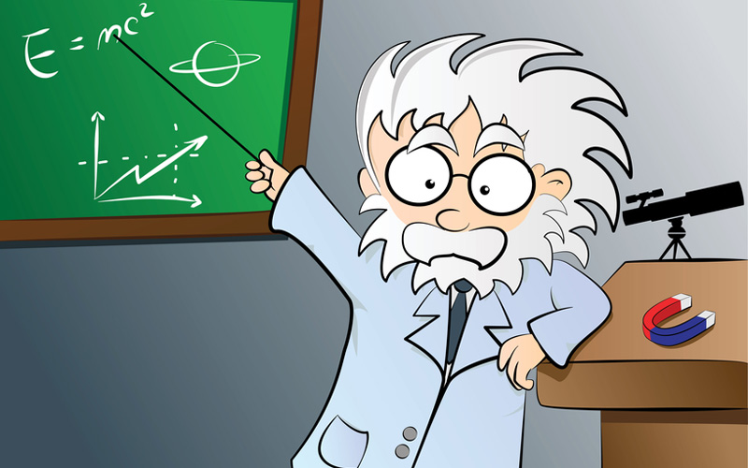
1. Назвіть першого космонавта.
2. Назвіть вид руху падаючої сніжинки.
3. Що являє собою вода в твердому стані?
4. Прилад для вимірювання довжини.
5.Про речовину відомо,що вона не зберігає свій обсяг. В якому стані знаходиться тіло?
6. Що зберігається в м. Севр (поблизу Парижа)?
7. Як називається дрібна частка речовини?
8. Як називається явище, при якому молекули однієї речовини проникають між молекулами іншої речовини?
9. Тіло добре зберігаї свою форму. В якому стані воно знаходиться?

Slide 30
Історична довідка про перші теплові машини
Від теплових парових машин, зусиллями ряду конструкторів і винахідників, техніка перейшла к двигуну внутрішнього згорання.

Slide 31

Демонстрація досліду Томаса Ньюкомена»

Slide 32
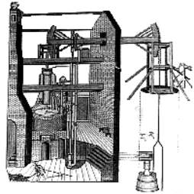
«Тепло – є сила, воно може бути перетворено в рух».

Slide 33

Нагородження

Slide 34
Підведення підсумків уроку

